Slide 1

Výchova ke zdraví
VY_32_INOVACE_09_20_návykové látky

Slide 2
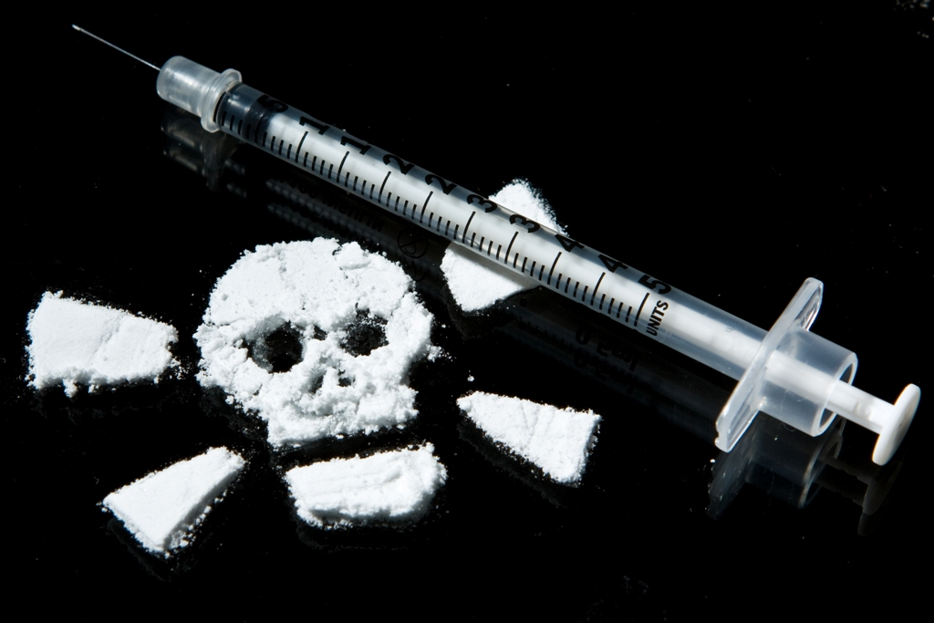
Návykové látky
Návykové látky jsou omamné látky (drogy) a psychotropní látky

Slide 3
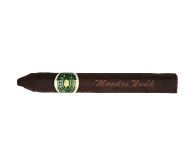
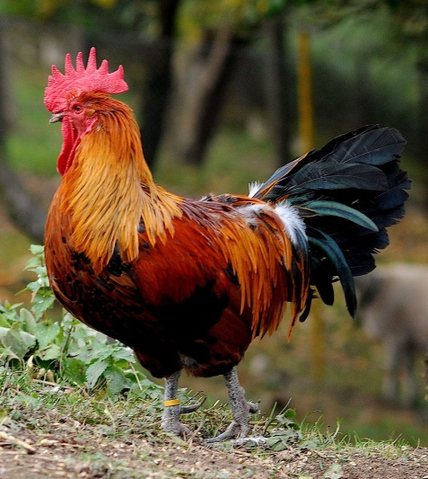
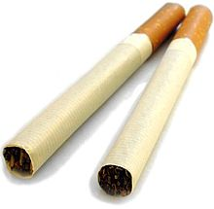
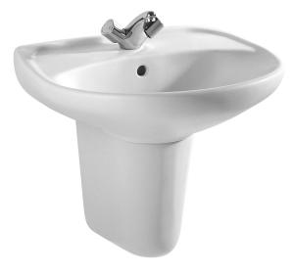
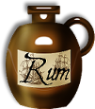
1
3
4
5
3
C
1
2
4
O
U
A
O
2
T
5
L

Slide 4

D
R
O
G
Y

Slide 5
Drogy
Alkohol
Halucinogeny
Rozpouštědla
Opiáty
Cannabinoidy
Stimulanty
Trankvilizéry

Slide 6
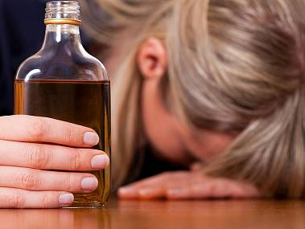
Alkohol - nebezpečnádroga
Nadměrné užívání alkoholu, velká tolerance naší společnosti k užívání této drogy i prvního kontaktu s alkoholem u adolescentů patří k závažným celospolečenským problémům.
Alkohol způsobuje předčasná úmrtí zejména u mladších věkových skupin (těžké otravy, sebevraždy, vraždy), dopravní nehody a podílí se i na trestné činnosti.

Slide 7
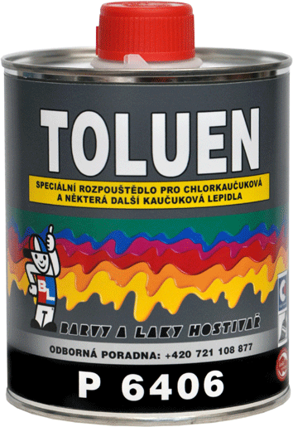
Rozpouštědla – těkavé látky (toulen, různé barvy a lepidla)
Svým účinkem se podobají působení alkoholu na člověka. Mezi nejčastěji zneužívaná rozpouštědla patří toluen, různé barvy a lepidla. Látky mají vysoký účinek, který je ovšem velmi nebezpečný.
Při dlouhodobějším užívání lze na jedinci pozorovat opilé vzezření, rozšířené zornice, špatnou výslovnost, vyrážky v okolí úst a nosu. Dlouhodobé užívání zapříčiňuje poškození jater a dýchacích cest, zhoršení paměti a patologické změny mozkové kůry.

Slide 8
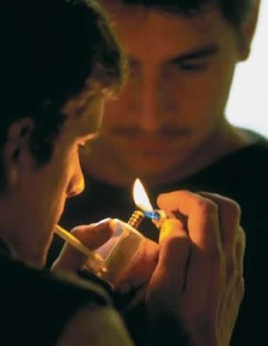
Stimulanty (crack, kokain, metanfetamin, pervitin)
Dochází zejména k vysokému krevnímu tlaku, nepravidelné srdeční činnosti, což vyvolává srdeční choroby a infarkty. Při kouření drog dochází k poškození dýchacího systému.
Uživatelé kokainu trpí nemocí paranoiou a dalšími psychotické projevy, které souvisí i s nedostatkem spánku a podvýživou. Všechny tyto drogy se vyznačují schopností navodit silnou psychickou závislost, zvláště tabák, amfetamin a kokain.
Drogy působí na centrální nervový systém a vyvolávají u člověka pocity pohody, zvýšené síly, nadbytku energie a sebevědomí, snižují chuť k jídlu, oddalují únavu a spánek. Hlavní drogy v této kategorii představují amfetaminy, extáze, kokain, tabák a kofein.

Slide 9
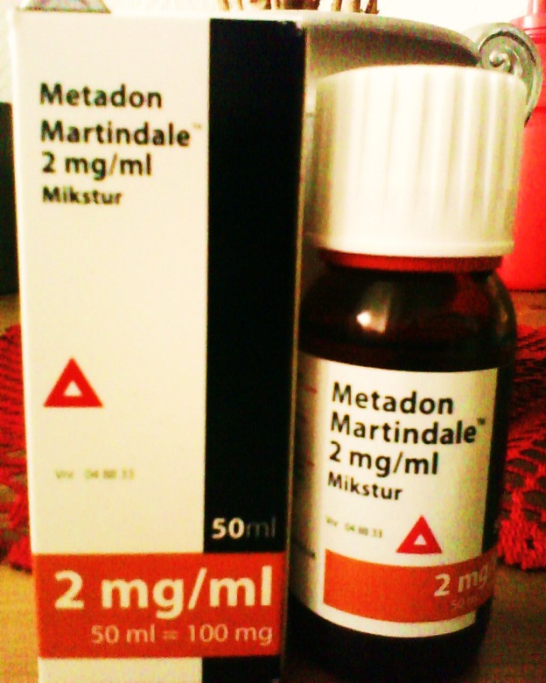
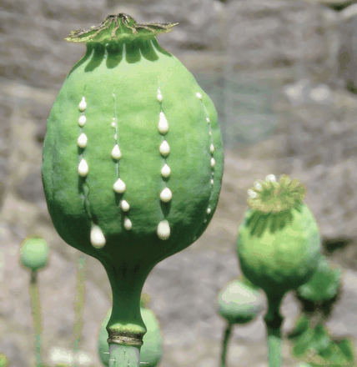
Opiáty (heroin, opium, metadon)
Látky tlumící bolest jsou vyráběny buď z opiového máku nebo ze syntetických surovin a nazývají se opioidy.
Látky, které se vyrábí z přírodního máku jako opium, morfin a heroin nesou název opiáty. Jejich účinek je, že tlumí bolest a účinkují jako sedativa na centrální nervový systém. To znamená, že navozují ospalost až spánek.
Účinky těchto drog jsou na životně důležité orgány jako mozek, játra, ledviny a srdce... Lidé, kteří dlouhodobě užívají heroin, trpí často zácpou.

Slide 10
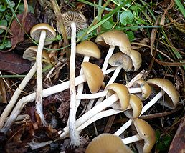
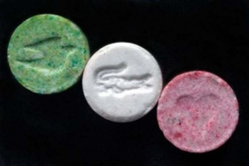
Halucinogeny (extáze, LSD, psylocibin, lysohlávky)
Mají na mozek takové účinky, že pozměňují naše vnímání okolního světa (reality). Vidíme – slyšíme bludy, halucinace …
Mnoho drog patřících do skupiny halucinogenů najdeme v přírodě - rostliny rostoucí v lesích, pouštích a pralesích. Většina rostlin s halucinogenními účinky na světě, má domov v jihoamerických deštných pralesech.

Slide 11
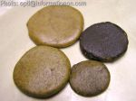
Cannabinoidy (marihuana, hašiš)
Cannabinoidy řadíme mezi látky, které také mají halucinogenní účinky. Nejvýznamější rostlina skupiny cannabinoidů je Cannabis, u nás a v Evropě nazývána jako Marihuana.
Cannabinoidy jsou také označovány za iniciační drogy, protože jejich uživatelé po čase sahají po drogách se silnějšími účinky. Hašiš je lepkavá pryskyřice z rostlin konopí setého, která bývá stlačena do malých kousků.

Slide 12
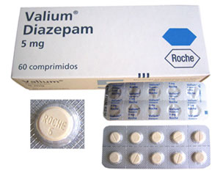
Trankvilizéry – sedativa (diazepam, rohyphol)
Trankvilizéry (sedativa) jsou drogy, které zmírňují a odstraňují pocity úzkosti, napětí a chorobný strach. Navozují stav uklidnění a spánek.
Používají se v léčbě mnoha různých nemocí jako úzkostných stavů, neklidu, svalových křečí, záchvatů, nespavosti a k navození útlumu vědomí před chirurgickým výkonem.

Slide 13

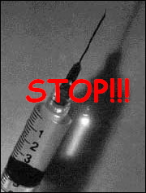
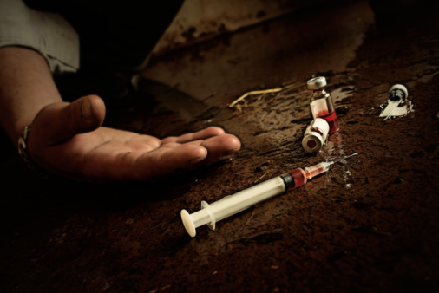

V tajenkách jsou ukryté dvě drogy

Slide 14
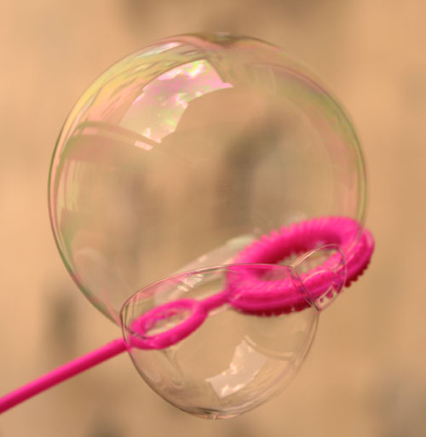
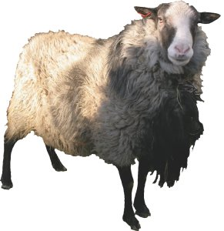
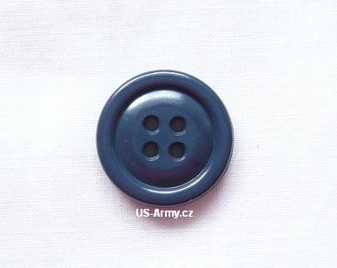
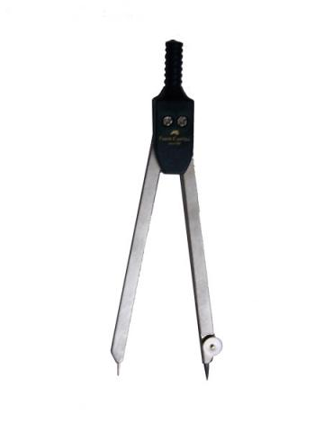
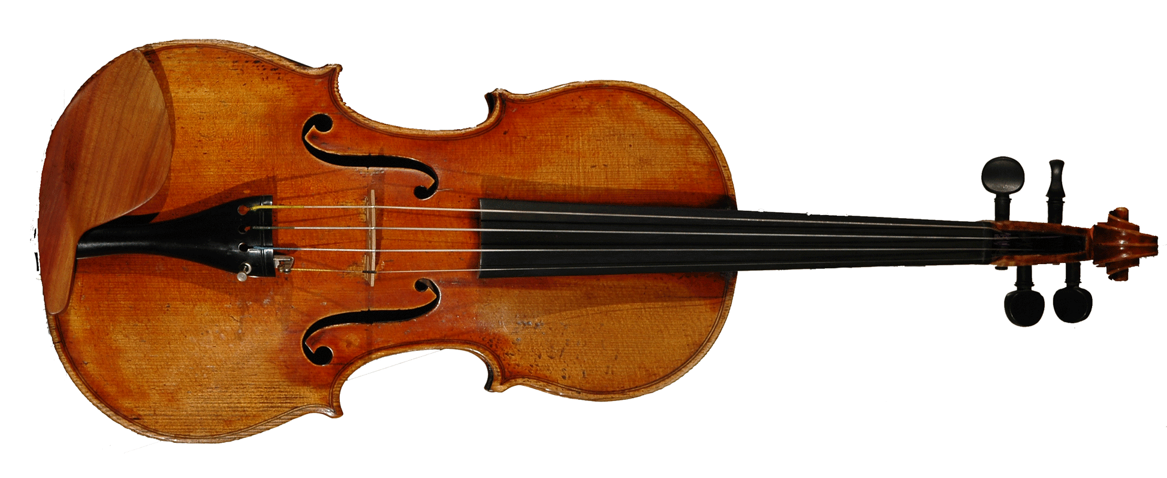
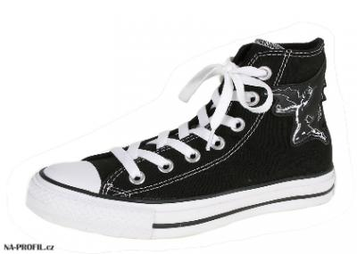
5
5
2
3
4
6
1
B
2
R
N
Í
6
L
1
K
4
3

Slide 15
H
E
R
O
I
N

Slide 16
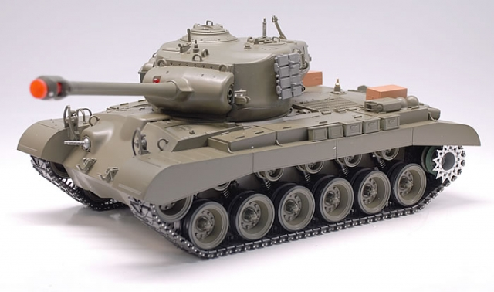
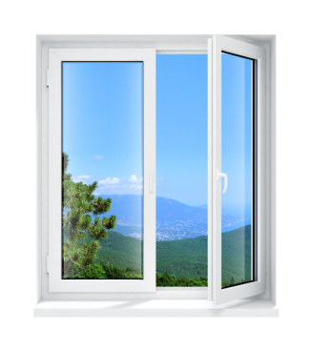
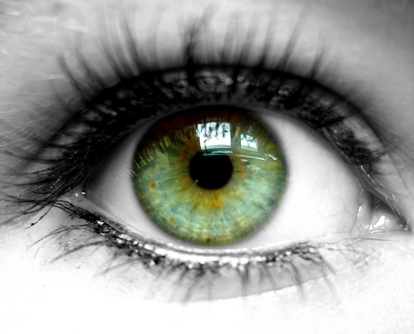
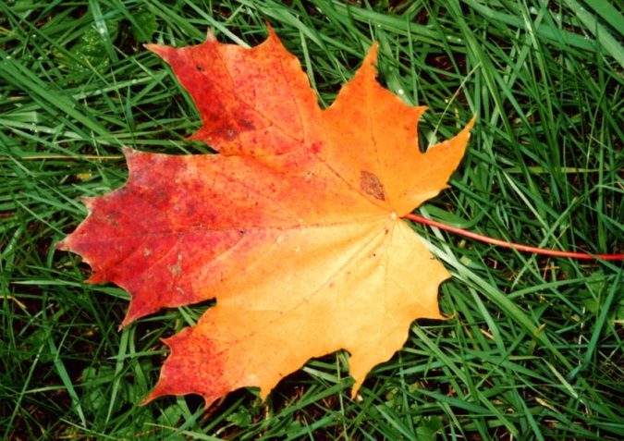
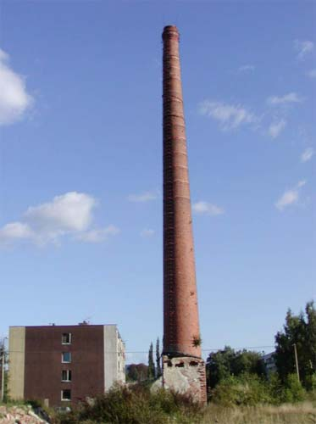
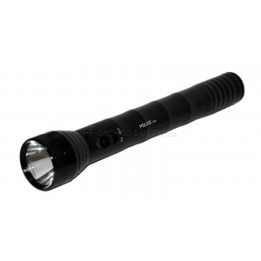
1
6
3
5
2
1
N
2
Í
4
3
4
R
5
S
6
K

Slide 17

K
O
K
A
I
N

Slide 18
Popis
2. snímek – úvod
3. snímek – žáci interaktivním perem vyluští tajenku
4. snímek – správné řešení tajenky
5. snímek – slouží k výkladu
6. snímek – slouží k výkladu
7. snímek – slouží k výkladu
8. snímek – slouží k výkladu
9. snímek – slouží k výkladu
10. snímek – slouží k výkladu
11. snímek – slouží k výkladu
12. snímek – slouží k výkladu
13. snímek – slouží k výkladu
14. snímek – žáci interaktivním perem vyluští tajenku
15. snímek – správné řešení tajenky
16. snímek – žáci interaktivním perem vyluští tajenku
17. snímek - správné řešení tajenky
18. snímek - popis
19. snímek - zdroje

Slide 19

Zdroje
Obrázek 1 - http://www.koupelny-mares.cz/upload/lyra.jpg
Obrázek 2 - http://www.pedrostabacos.cz/fotocache/articles/Engraving.png
Obrázek 3 - http://dc95.4shared.com/img/ALHfegqG/s3/rum.png
Obrázek 4 - http://www.toulcuvdvur.cz/images/adopce/kohout_ceska_Artus.jpg
Obrázek 5 - http://upload.wikimedia.org/wikipedia/commons/thumb/8/8d/Cigarette.jpg/220px-Cigarette.jpg
Obrázek 6 - http://www.pos-praha.cz/img/produkty/obr-821-obr1-velky.jpg
Obrázek 7 - http://files.mylifeismusic.webnode.cz/200000537-a4709a56a6/HOUSLE3.gif
Obrázek 8 - http://www.bramex.cz/images/beran.jpg
Obrázek 9 - http://www.us-army.cz/files/force[5].jpg
Obrázek 10 - http://www.naprofil.cz/images/bota.jpg
Obrázek 11 - http://nd04.jxs.cz/565/063/b51d7ea157_74806297_o2.jpg
Obrázek 12 - http://www.tvrtm.cz/magazin/8272.jpg
Obrázek 13 - http://www.statika.cz/picts/komin_foto_big.jpg
Obrázek 14 - http://www.rodina-finance.cz/img2/anet/osoby/01_oko.jpg
Obrázek 15 - http://obchod-s-darky.cz/28-157-large/50w-led-baterka-xenon-svetlo.jpg
Obrázek 16 - http://braunstein.cz/pics/2001/2001_10_102_BS_list_javoru.jpg
Obrázek 17 - http://www.rcguru.cz/images/produkty/rc-tank-snow-leopard-379.jpg
Obrázek 18 - http://image.shutterstock.com/display_pic_with_logo/102340/102340,1277227161,4/stock-photo-dry-marijuana-and-green-leaf-55745920.jpg
Obrázek 19 - http://francangelo.vgb.no/files/2009/09/metadon-010.jpg
Obrázek 20 - http://www.pnas.org/content/101/38/F1.medium.gif
Obrázek 21 - http://www.tyden.cz/obrazek/extaze-4923039551f42_275x183.jpg
Obrázek 22 - http://upload.wikimedia.org/wikipedia/commons/thumb/e/e7/Psilocybe.bohemica.gkoller.jpg/258px-Psilocybe.bohemica.gkoller.jpg
Obrázek 23 - http://www.barvyteluria.cz/media/files/7b2f35234ba2a1b0ad6a94dc9063473d/fotky/p6406-toluen_biggest.png
Obrázek 24 – http://img.blesk.cz/img/1/full/33120-img-import.jpg
Obrázek 25 –http://www.tyden.cz/obrazek/49d229096751a/alamy-a1fnkd-49d22ad3c9c10_300x241.jpg
Obrázek 26 – http://www.family-intervention-now.com/sites/default/files/images/Drugs/crack-addiction.jpg
Obrázek 27 – http://www.topzine.cz/wp-content/uploads/2010/06/drogy_narkotika_kokain_koubek_martin_-101.jpg
Obrázek 28 –http://nd03.jxs.cz/867/177/587d3e3880_67457981_o2.jpg
Obrázek 29 –http://media.fakeposters.com/results/2010/12/04/jmhk2dpdx3.jpg
Obrázek 30 - http://www.fortis-media.pl/foto/art/1283331417.jpg
Obrázek 31–http://pospolitost.files.wordpress.com/2010/01/cannabis-smoking-stop-system.jpg
Obrázek 32 –http://www.drogaprevsetkych.wz.cz/stop.jpg
Obrázek 33 – http://img.reflex.cz/img/3/article/659374_alkoholik-alkohol.jpg
Obrázek 34- http://g.denik.cz/1/6c/alkohol_zavislost_denik-380.jpg
Autorem materiálu a všech jeho částí, není-li uvedeno jinak, je Mgr. Hana Pajkrtová.

